Slide 1

SHARE YOUR PACK
Accueil
Faire un don
Nous Rejoindre
Contact
Connexion
Donateur
LA CROIX-ROUGE
Détails : La Croix-Rouge française (CRf) est une association d'aide humanitaire française fondée en 1864. Elle a pour objectif de venir en aide aux personnes en difficulté en France et à l'étranger. Ses missions fondamentales sont l'urgence, le secourisme, l'action sociale, la formation, la santé et l'action internationale.
Type de nos besoins :
Pack Alimentaire
Pack Educative
Association
Faire un don
Adresse :
9 Boulevard du Général de Gaulle
Montrouge 92000
Téléphone : 01.XX.XX.XX.XX
E-MAIL : association@gmail.com
Contact :

Slide 2

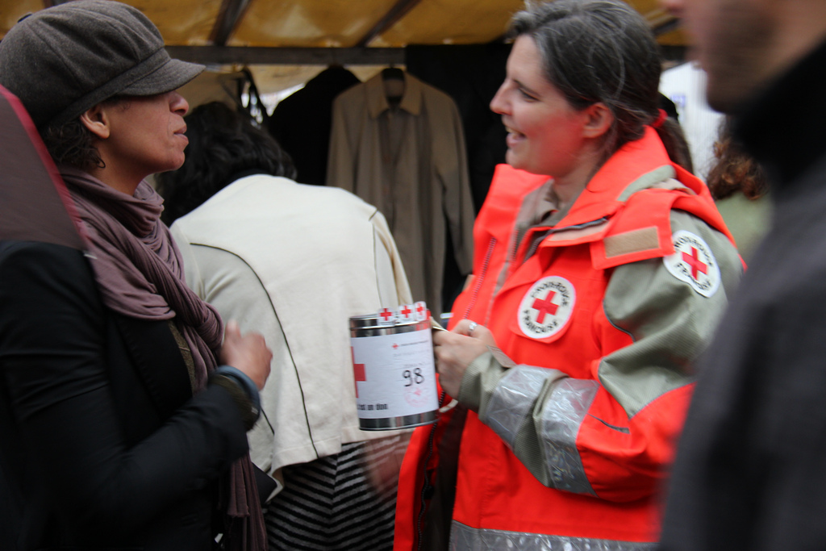





Nom Association
Accueil
Faire un don
Nous Rejoindre
Contact
Connexion
NOS ASSOCIATIONS PARTENAIRES
Trier par ordre Alphabétique
Filtrer
Croix Rouge
Besoin :
- Pack Alimentaire
- Pack Educatif
Resto Du Cœur
Besoin :
- Pack Alimentaire
Type de Besoin
Action Contre La Faim
Besoin :
- Pack Alimentaire
Alimentaire
Vestimentaire
Educative
Valider
FAIRE UN DON
FAIRE UN DON
FAIRE UN DON
Aide et Action
Besoin :
- Pack Educatif
Human Appeal
Besoin :
- Pack Alimentaire
- Pack Vestimentaire
Les Petits Frères des Pauvres
Besoin :
- Pack Alimentaire
- Pack Educatif
- Pack Vestimentaire
Contact :
FAIRE UN DON
FAIRE UN DON
FAIRE UN DON

Slide 3


Nom Association
Accueil
Faire un don
Nous Rejoindre
Contact
Connexion
CROIX-ROUGE FRANCAISE
Détails : La Croix-Rouge française (CRf) est une association d'aide humanitaire française fondée en 1864. Elle a pour objectif de venir en aide aux personnes en difficulté en France et à l'étranger. Ses missions fondamentales sont l'urgence, le secourisme, l'action sociale, la formation, la santé et l'action internationale.
Type de nos besoins :
Pack Alimentaire
Pack Educative
Packs Proposés :
Pack Alimentaire :
-1 Huile d’olive 1L
-3 Riz 1kg
-2 Farine 1kg
-etc
Pack Educatif :
-5 Grand cahier
-Lot de 10 stylos
-etc
Pack Educatif :
-5 Grand cahier
-Lot de 10 stylos
-etc
DETAILS
DETAILS
DETAILS
10 €
DONNER
5 €
DONNER
5 €
DONNER

Slide 4
Nom Association
Accueil
Faire un don
Nous Rejoindre
Contact
Connexion
VOTRE PANIER
RECAPITULATIF
TOTAL 15 €
Pack Alimentaire :
-1 Huile d’olive 1L
-3 Riz 1kg
-2 Farine 1kg
-etc
PAIEMENT
SUPPRIMER
10 €
MODIFIER
Pack Educatif :
-5 Grand cahier
-Lot de 10 stylos
-etc
SUPPRIMER
5 €
MODIFIER

Slide 5
Nom Association
Accueil
Mon Compte
Contact
Se Déconnecter
Bienvenue
CROIX-ROUGE
NOUVEAU PACK
+
MON PROFIL
MES PACKS
DONS RECUS
Pack Alimentaire :
-1 Huile d’olive 1L
-3 Riz 1kg
-2 Farine 1kg
-etc
Pack Educative :
-5 Grand cahier
-Lot de 10 stylos
-etc
SUPPRIMER
SUPPRIMER
10 €
MODIFIER
5 €
MODIFIER

Slide 6
Nom Association
Accueil
Mon Compte
Contact
Se Déconnecter
Bienvenue
CROIX-ROUGE
NOUVEAU PACK
MON PROFIL
Type de produit :
Alimentaire
Educatif
Vestimentaire
MES PACKS
Nom du pack :
DONS RECUS
Constituer votre pack :
- Féculents
Récapitulatif du pack
x
Riz 1kg
x
Pâtes 1kg
Produit
Quantité
Prix
- Laitages
-
Riz 1kg
+
2
1€
x
Lait 1L
-
Pâtes 1kg
+
2
1€
Beurre 250g
-
Lait 1L
+
2
1€
- etc
AJOUTER
TOTAL :
3 €
VALIDER

Slide 7
Nom Association
Accueil
Mon Compte
Contact
Se Déconnecter
Bienvenue
CROIX-ROUGE
NOUVEAU PACK
MON PROFIL
Type de produit :
Alimentaire
Educatif
Vestimentaire
MES PACKS
Nom du pack :
DONS RECUS
Constituer votre pack :
- Féculents
Récapitulatif du pack
x
Riz 1kg
x
Pâtes 1kg
Produit
Quantité
Prix
- Laitages
-
Riz 1kg
+
2
1€
x
Lait 1L
-
Pâtes 1kg
+
2
1€
Beurre 250g
-
Lait 1L
+
2
1€
- etc
Ajouter
TOTAL :
3 €
Valider

Slide 8
Nom Association
Accueil
Mon Compte
Contact
Se Déconnecter
Bienvenue
CROIX-ROUGE
Votre pack a été crée avec succès
MON PROFIL
MES PACKS
DONS RECUS
Pack Famille
Pack Alimentaire :
-1 Huile d’olive 1L
-3 Riz 1kg
-2 Farine 1kg
20 €
Ajouter un autre pack
Quitter

